Slide 1






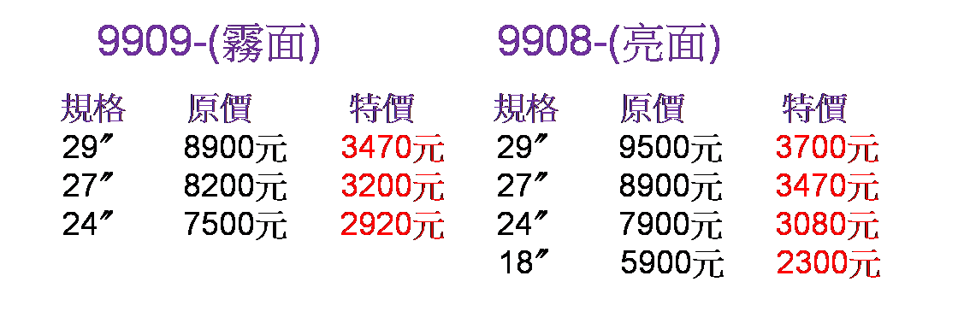
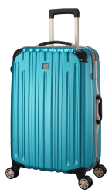

commodore戰車行李箱 代 理 經 銷
輔仁大學
專案活動期間: 2018年 05月 01起～
2018年 05月 31日止
”免費”黑貓宅配到府服務喔
客服:04-7239328 訂單確認:蔡小姐
傳真:04-7235445
信箱:luggage666@gmail.com
專案負責人:陳小姐0983-719170

